Slide 1


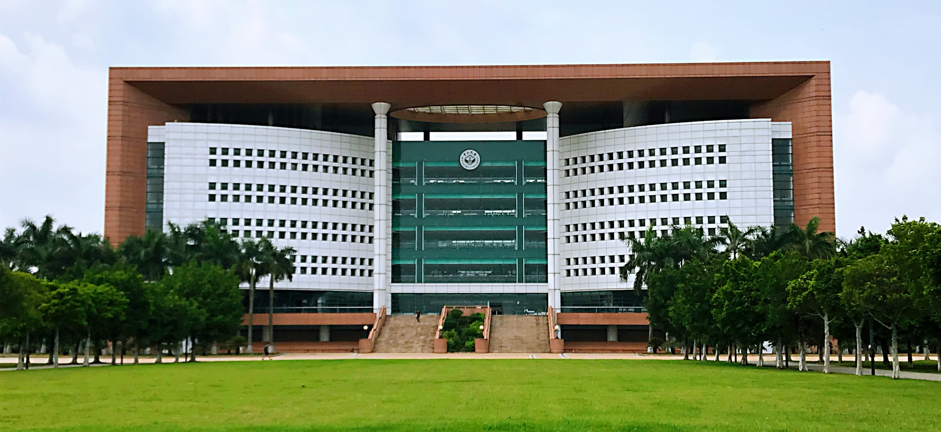
基于神经辐射场的快速新视图合成系统的
设计与实现
Design and Implementation of a Fast Novel View Synthesis System
Based on Neural Radiance Fields
申请人：周晓豪 专业：工程（计算机技术） 学号：19214904

Slide 2
目录
CONTENT
01
02
03
04
背景意义
新视图快速
合成方法
系统设计
与展示
总结与展望
Notes:
接下来我将从以下五个方面介绍我的研究工作，分别是研究的背景和意义，本文的主要工作，然后介绍方法部分，包括人脸点云序列融合方法和三维人脸识别方法，最后对本文工作进行总结和展望。

Slide 3
01
背景意义
Notes:
首先介绍研究的背景和意义。

Slide 4
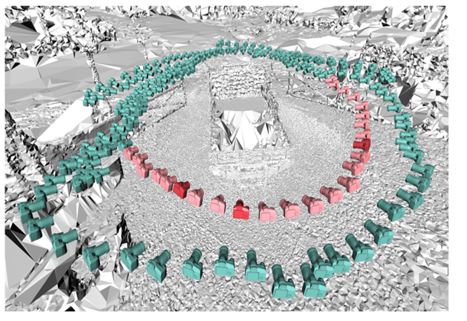
背景意义
定义：新视图合成任务具体是，通过给定的已知视角下观测到的图像，去合成新视角下的图像。
背景意义
新视图快速
合成方法
系统设计
与展示
总结与展望
Notes:
输入是所有蓝色视角下的一张图，以及红色视角，输出是红色视角下的图像。

Slide 5
背景意义
应用意义（需求）：在很多领域，例如 AR、VR、3D 游戏、街景地图等，用户都有想从任意视角下快速观测到 三维场景的需求。
问题：
目前市场上还没有直接可应用的面向快速新视图合成的交互系统；
现有的新视图合成模型，计算时间成本较高，难以完成 PC 端的交互需求。
最新工作：基于NeRF的神经渲染方法，
NeRF^{[1]} (ECCV Best Paper Honorable Mention)
研究目标： 基于NeRF实现快速新视图合成的系统，完成PC端的应用
项目来源： PixTalks 公司
背景意义
新视图快速
合成方法
系统设计
与展示
总结与展望
[1] Mildenhall B , Srinivasan P P , Tancik M , et al. NeRF: Representing Scenes as Neural Radiance Fields for View Synthesis[C]// European Conference on Computer Vision. Springer, Cham, 2020.

Slide 6
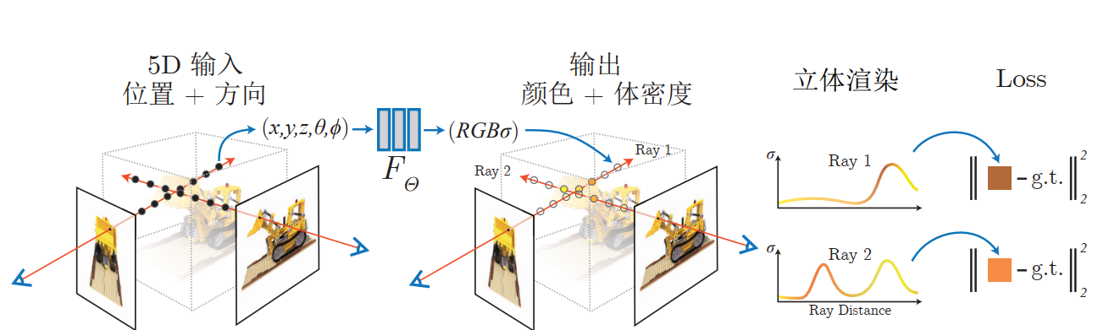
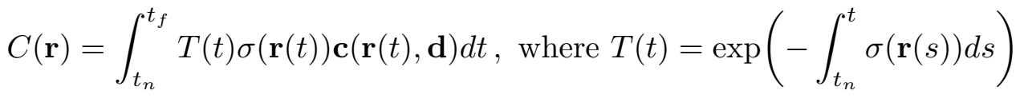
背景意义
NeRF 的框架
背景意义
新视图快速
合成方法
系统设计
与展示
总结与展望
直接大量均匀采样的问题：真实场景中自由空间和被遮挡区域对渲染图像没有贡献
分层采样：为获取对渲染图象贡献高的采样点，NeRF 使用了 coarse 和 fine 两个网络
coarse 体密度的分布 fine

Slide 7
背景意义
NeRF 存在的问题：
大量采样点经过 coarse 和 fine 两个网络，造成大量开销，难以满足系统对渲染速度的要求；
NeRF 使用了较深的逐点网络。受 Justlookup ^{[1]} 启发，对逐点网络可以去构建查询表来加速网络的前向传播，并通过对近似特征再学习的策略来维持模型精度不损失。
本文提出的解决办法
使用预训练的 NeRF 网络， 构建出一个查询表，该查询表可以直接为空间内任意一点提供 NeRF 网络中间层的特征，加快了网络的正向传播。
本文通过查询表改进了 NeRF 的采样过程，将采样点约束在物体表面附近，减少了一个网络开销。
背景意义
新视图快速
合成方法
系统设计
与展示
总结与展望
[1]Lin H, Xiao Z, Tan Y, et al. Justlookup: One millisecond deep feature extraction for point clouds by lookup tables[C]//Wu J, Mrak M, Li Z, et al. IEEE International Conference on Multimedia and Expo (ICME). Shanghai: IEEE, 2019:326-331.

Slide 8
02
新视图快速合成方法

Slide 9
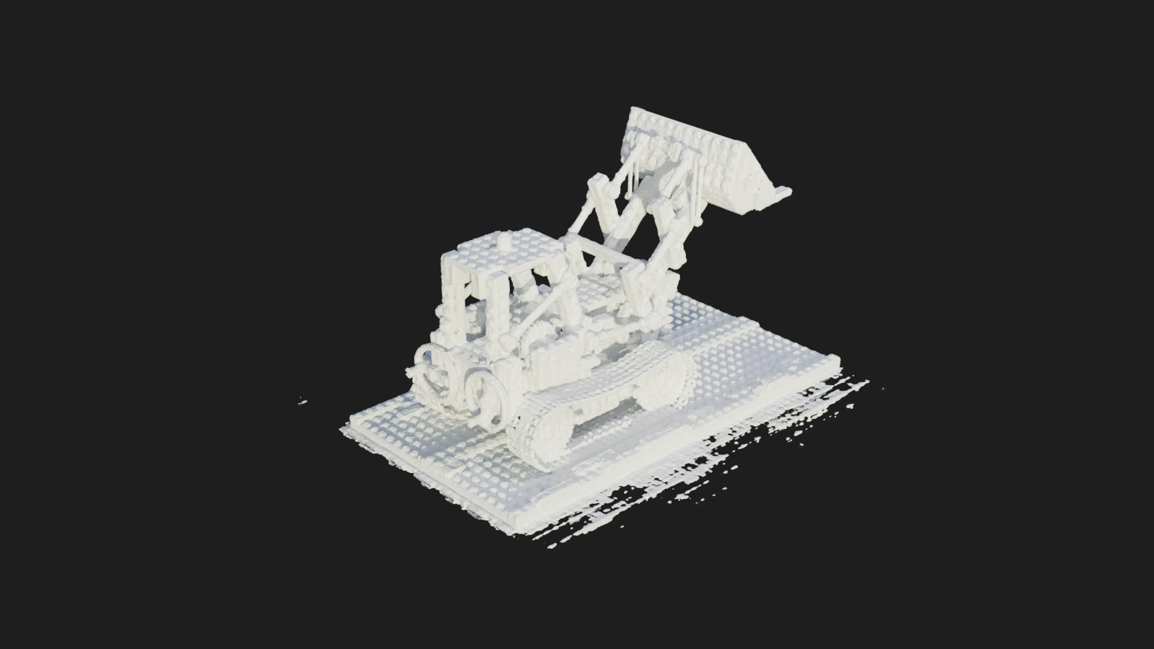
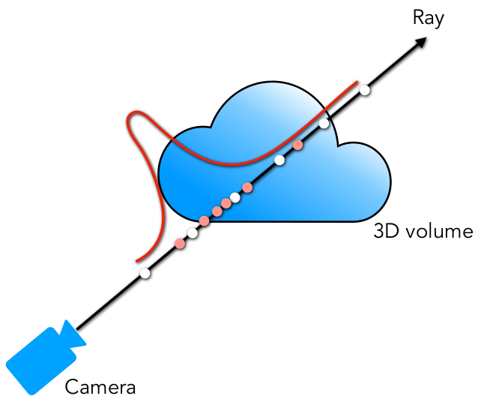
框架总览
体密度有着类似于SDF函数的性质，可以提取物体的几何信息
背景意义
新视图快速
合成方法
系统设计
与展示
总结与展望

Slide 10
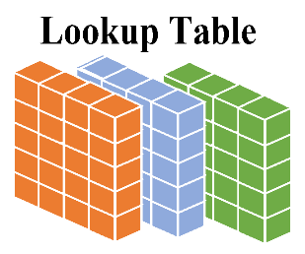
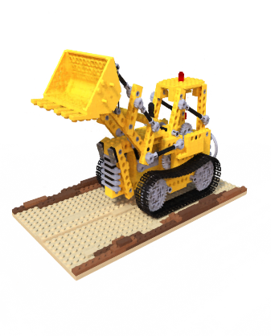
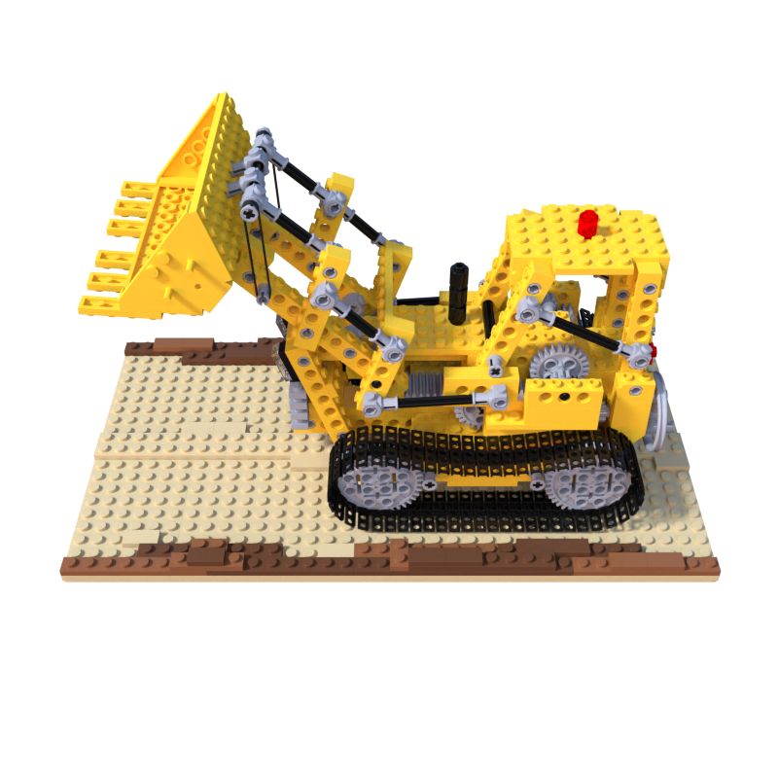
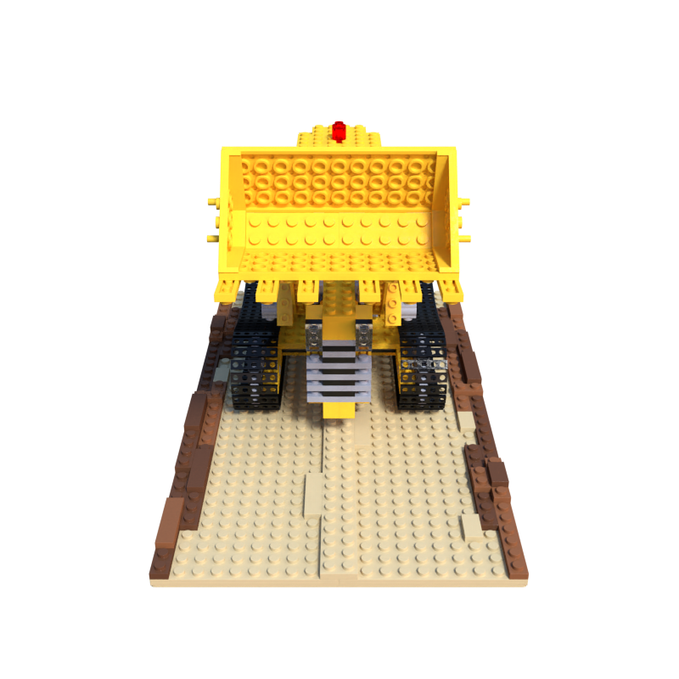
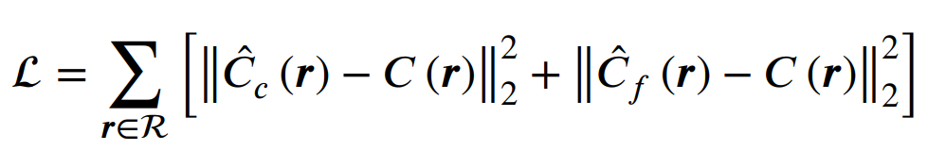
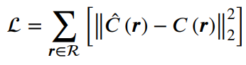
框架总览
直观的想法：如果能提取到物体的几何信息？ 节省一个网络的开销。
背景意义
新视图快速
合成方法
系统设计
与展示
总结与展望

Slide 11
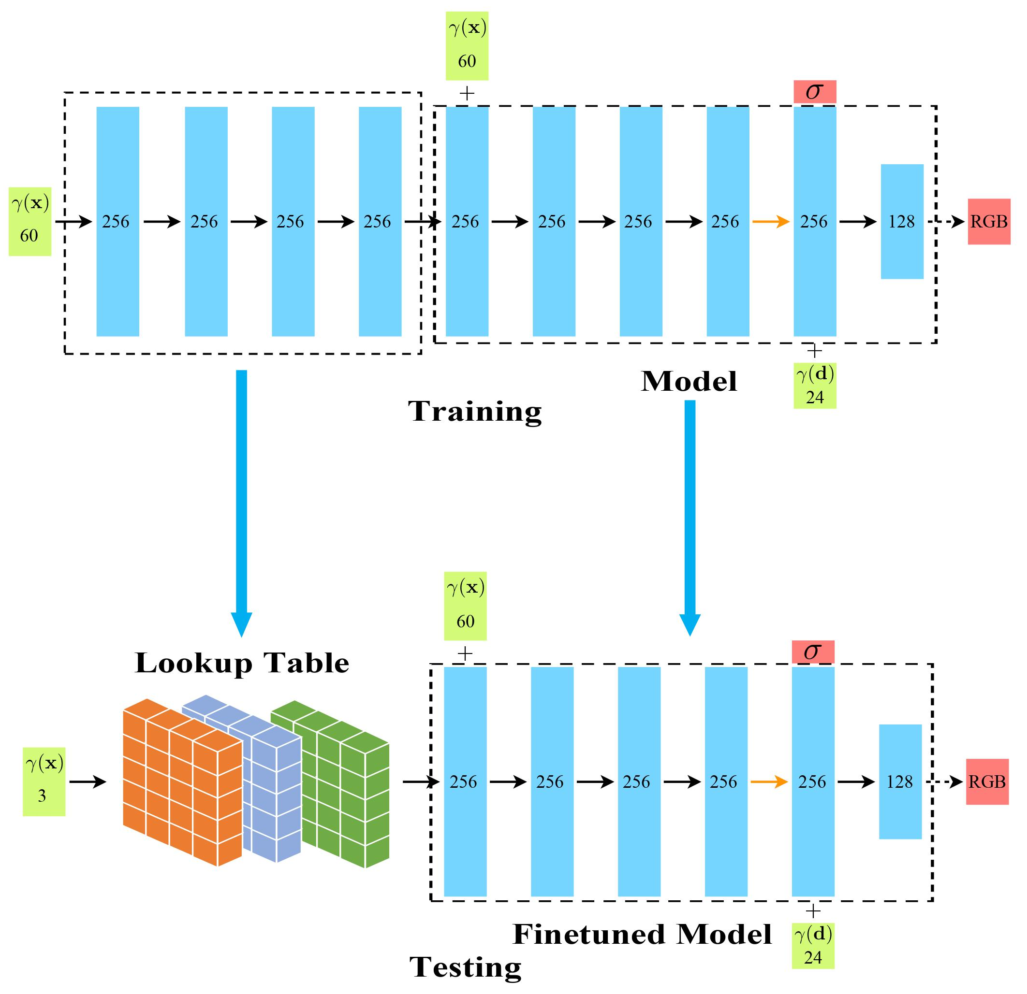
框架总览
背景意义
新视图快速
合成方法
系统设计
与展示
总结与展望
Notes:
将整个场景限制在一个立方体中，将立方体体素化，格点送入预训练的NeRF网络中，取第四层的输出。如果直接这样做，首先内存开销很大，其次是不具有几何信息的。

Slide 12
实验设置
实验环境：
Ubuntu 18.04, python3.6
一张 12GB 的 NVIDIA Titan X
实验数据集：
Synthetic-NeRF （合成数据集）
LLFF-NeRF （真实数据集）
评测指标
图像质量
PSNR (Peak Signal-to-Noise Ratio)
SSIM (Structural Similarity Index Measure)
LPIPS (Learned Perceptual Image Patch Similarity)
渲染时间
s / frame
背景意义
新视图快速
合成方法
系统设计
与展示
总结与展望

Slide 13
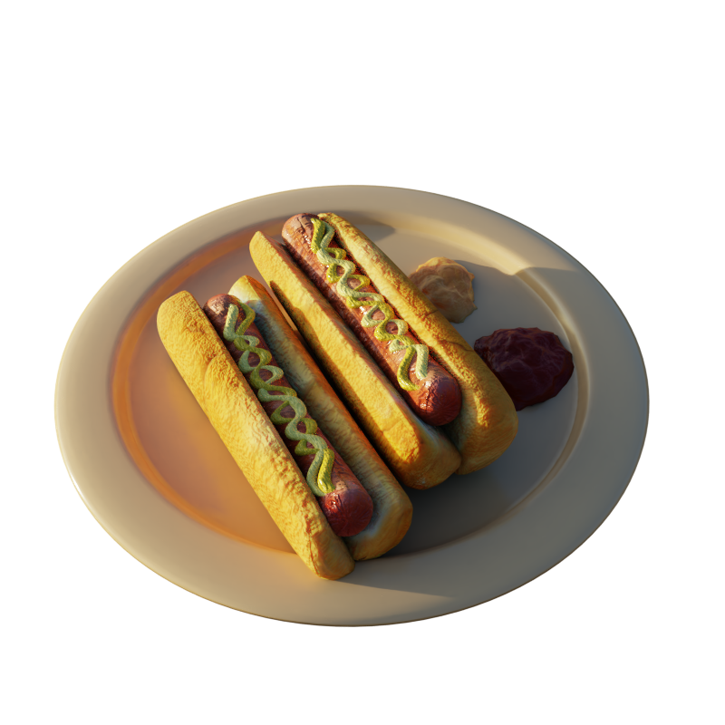
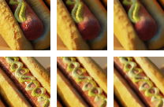
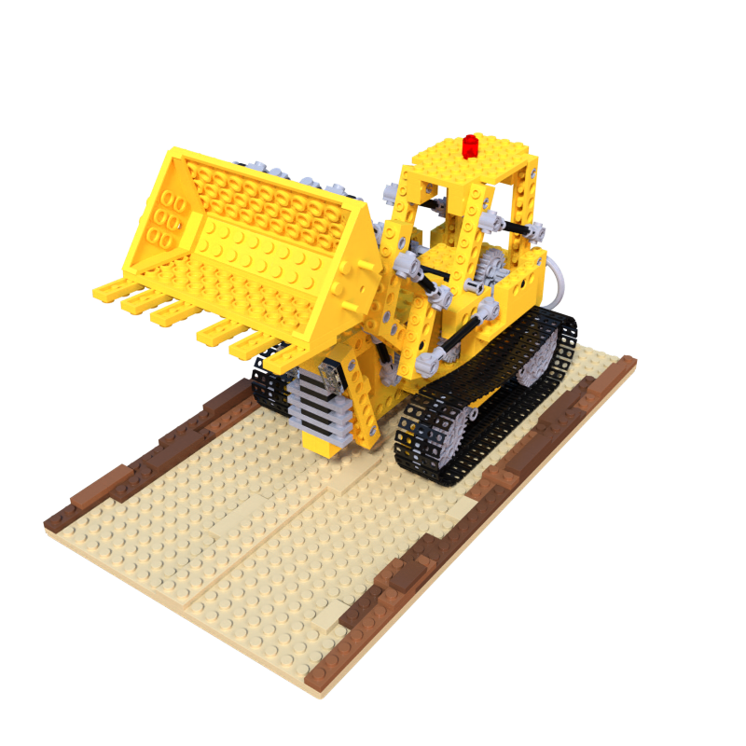
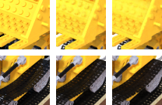
实验结果（合成数据集）
定性评估：
背景意义
新视图快速
合成方法
系统设计
与展示
总结与展望
hotdog
lego
GT Ours NeRF

Slide 14
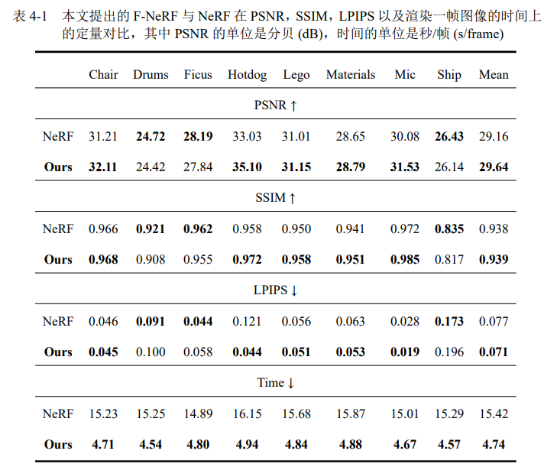
实验结果（合成数据集）
与NeRF 在 Synthetic-NeRF 合成数据集上的比较
背景意义
新视图快速
合成方法
系统设计
与展示
总结与展望

Slide 15
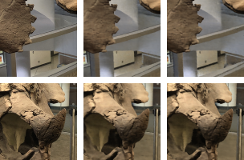
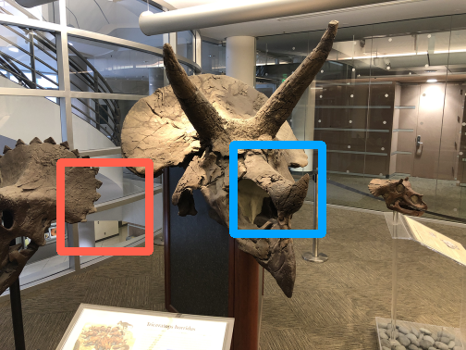
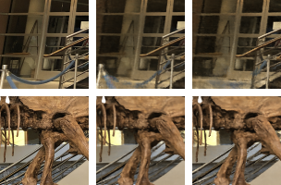
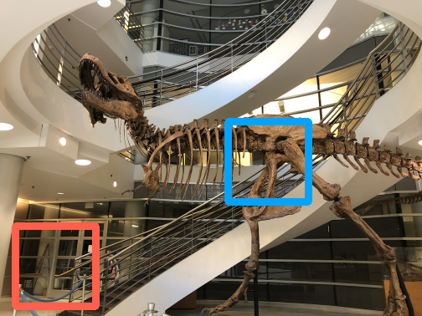
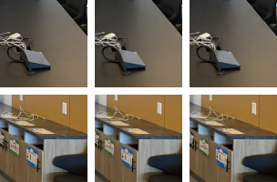
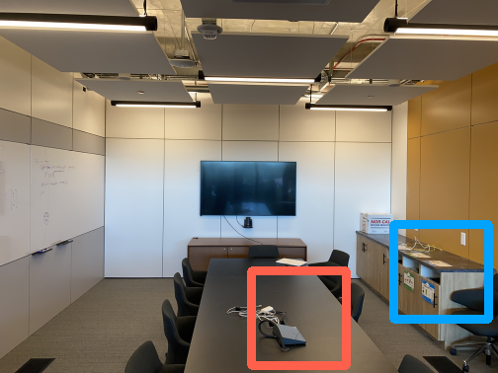
实验结果（真实场景数据集）
定性评估：
背景意义
新视图快速
合成方法
系统设计
与展示
Horns
总结与展望
T-Rex
Room
GT Ours NeRF

Slide 16
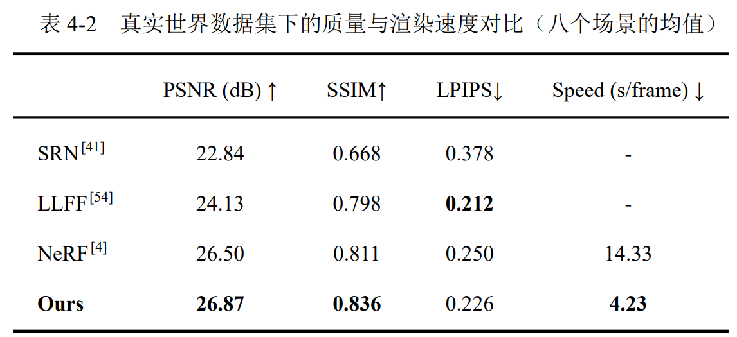

实验结果（真实场景数据集）
与SRN^{[1]}、LLFF ^{[2]} 以及 NeRF 在 LLFF-NeRF 真实数据集上的比较
背景意义
新视图快速
合成方法
系统设计
与展示
总结与展望
[1] Sitzmann V, Zollhöfer M, Wetzstein G. Scene representation networks: Continuous 3dstructure-aware neural scene representations[C]. Advances in Neural Information Processing Systems (NeurIPS). Curran Associates, Inc., 2019:1119-1130.
[2] Mildenhall B, Srinivasan P P, Ortiz-Cayon R, et al. Local light field fusion: Practical view synthesis with prescriptive sampling guidelines[J]. ACM Transactions on Graphics (TOG), 2019, 38(4):1-14.

Slide 17
03
系统设计与展示

Slide 18
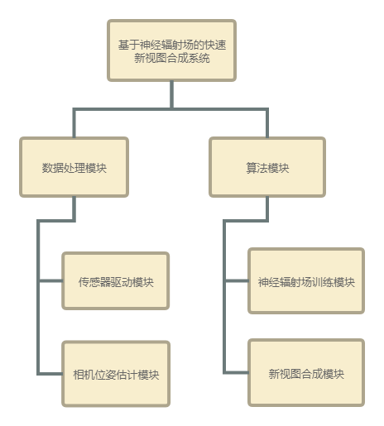
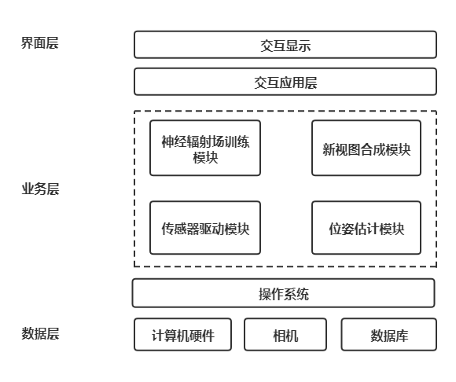
系统设计
背景意义
新视图快速
合成方法
系统设计
与展示
总结与展望

Slide 19
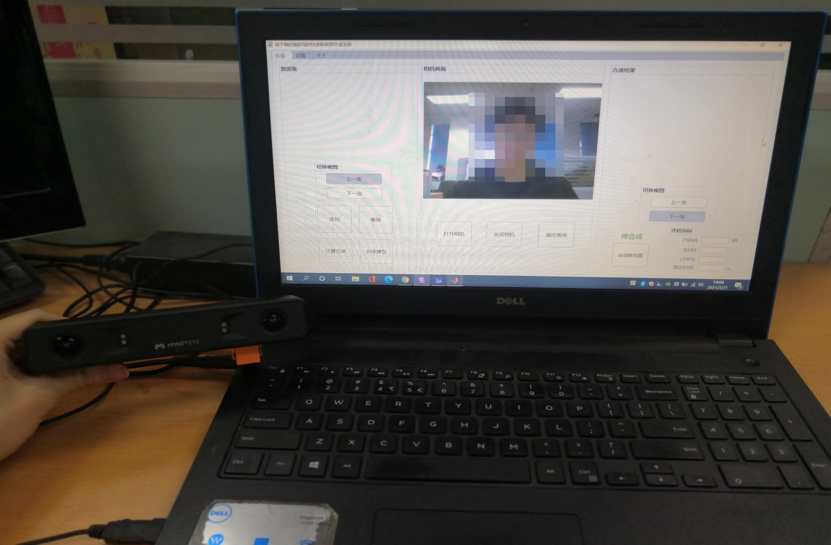
硬件环境
背景意义
新视图快速
合成方法
系统设计
与展示
总结与展望

Slide 20
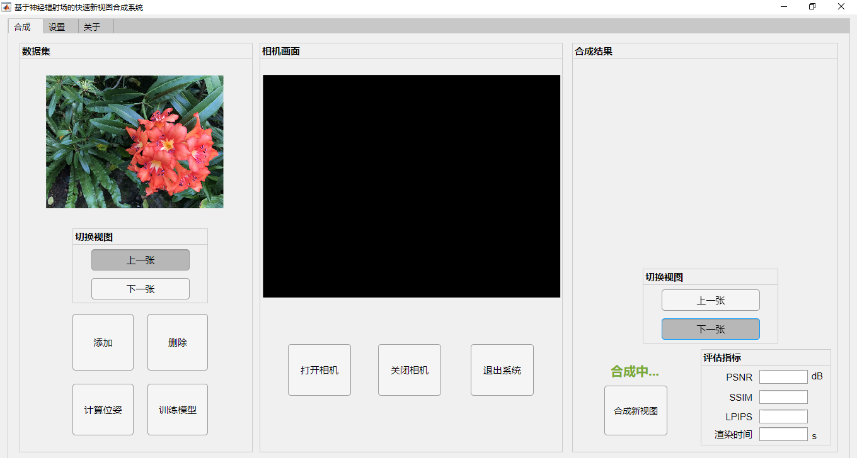
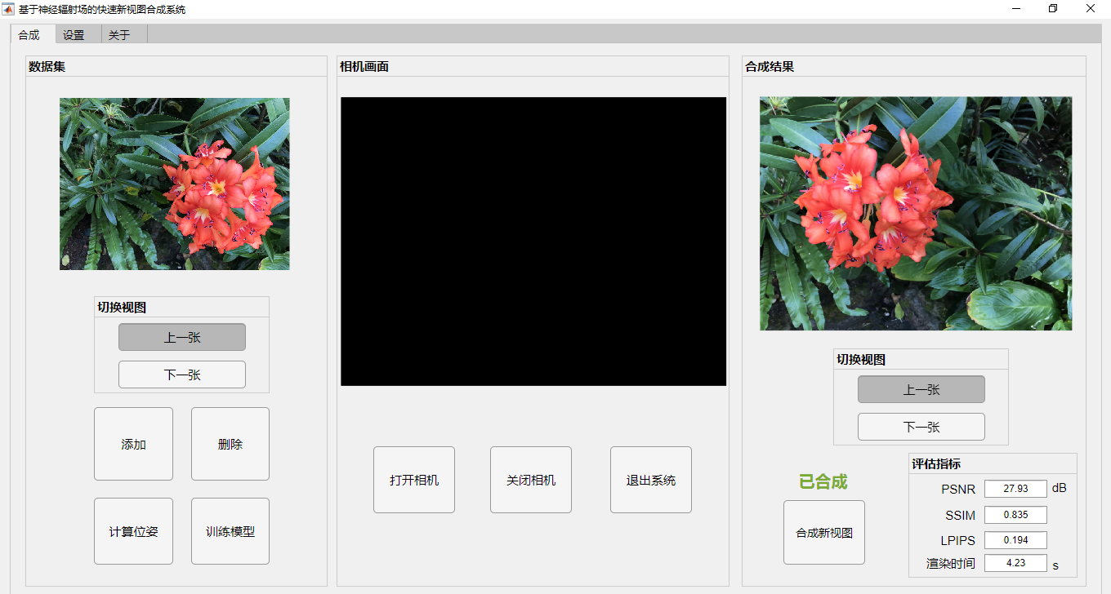
系统展示
背景意义
新视图快速
合成方法
系统设计
与展示
总结与展望

Slide 21
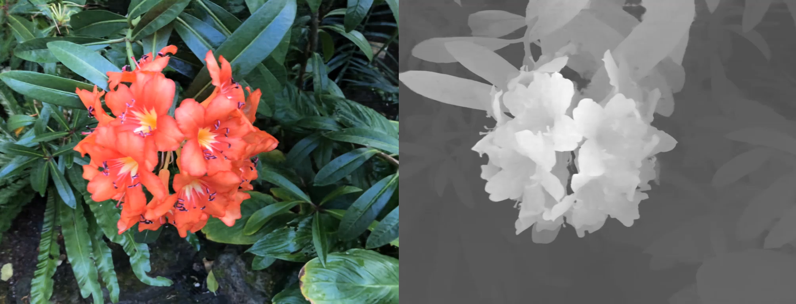
demo展示
背景意义
新视图快速
合成方法
系统设计
与展示
总结与展望

Slide 22
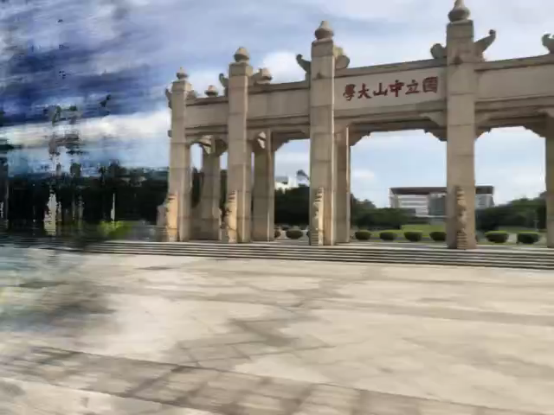
demo展示
背景意义
新视图快速
合成方法
系统设计
与展示
总结与展望

Slide 23
04
总结与展望

Slide 24
总结与展望
总结
通过查询表引入几何信息，优化采样过程，减少一个网络的开销。
在缓存了查询表的的基础上，可以为空间任意一点提供 NeRF 中间层的特征，极大加快了正向传播速度，并通过近似特征再学习的方式保持质量不下降。
设计并实现了基于 NeRF 的快速新视图合成系统，将本文的方法部署到 PC 端，经测试，该系统满足实际应用需求。
展望
改进算法使得系统输入动态图像也可以合成较高质量的视图
借助 mesh 缓存场景的几何信息，使用 ray tracing 的方法去找到 物体表面，从而可以更好地优化采样点的位置
通过直接缓存颜色和体密度，做到实时合成新视图
背景意义
新视图快速
合成方法
系统设计
与展示
总结与展望

Slide 25
攻读硕士期间学位成果
[1]一种基于符号距离函数的三维重建方法[P]. 中国发明专利， 202011227999.5（第一发明人）（与论文第三章有关）
[2]边缘录用：投稿文章 Enhancing Neural Radiance Fields with Joint Pose Optimization 至 International Conference on Multimedia and Expo(ICME),2021.IEEE,2021.（第二作者）
背景意义
新视图快速
合成方法
系统设计
与展示
总结与展望

Slide 26
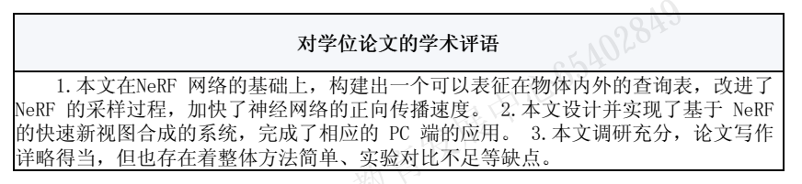
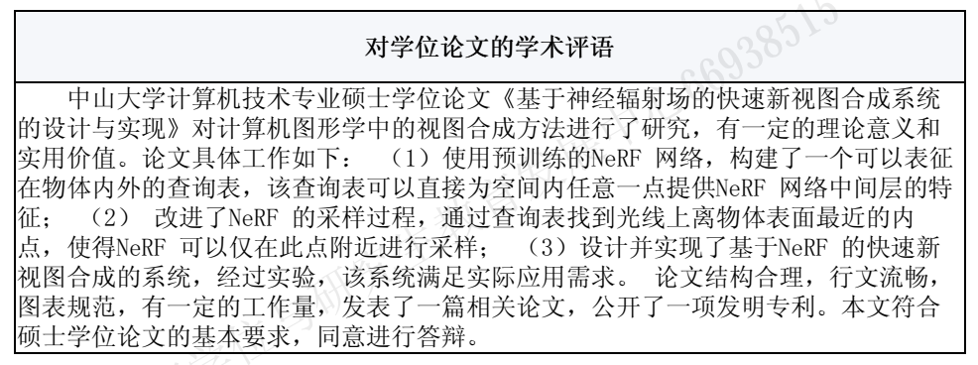
论文评阅结果
评语1
评语2
背景意义
新视图快速
合成方法
系统设计
与展示
总结与展望

Slide 27
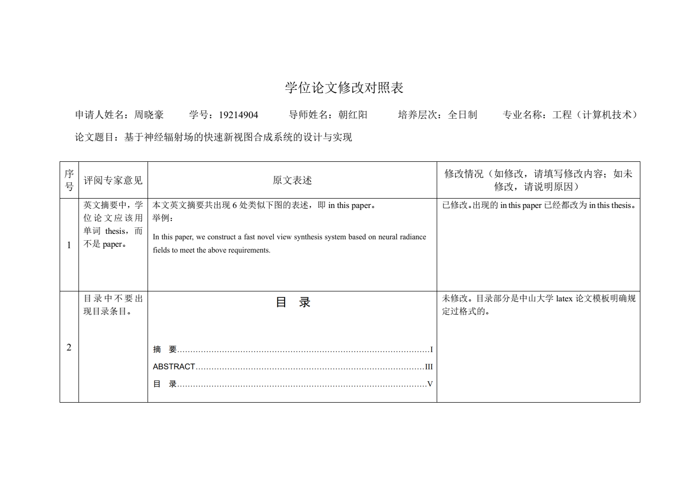
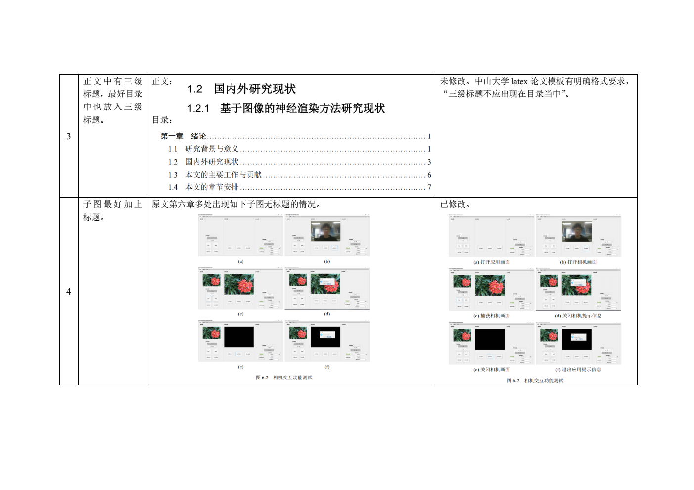
论文修改建议
背景意义
新视图快速
合成方法
系统设计
与展示
总结与展望
Notes:
1,4

Slide 28
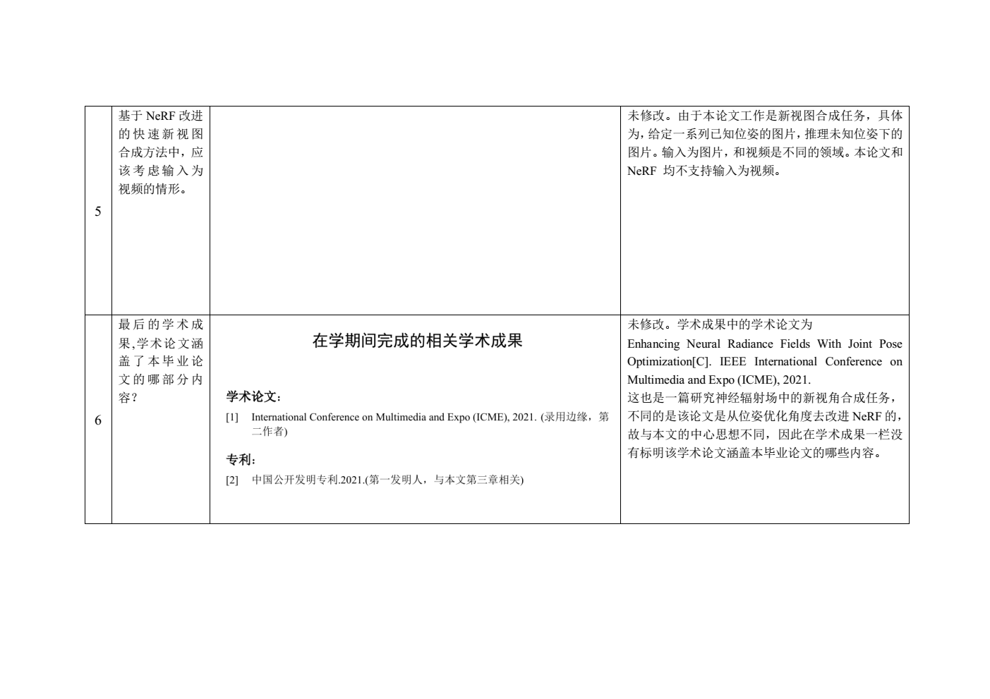
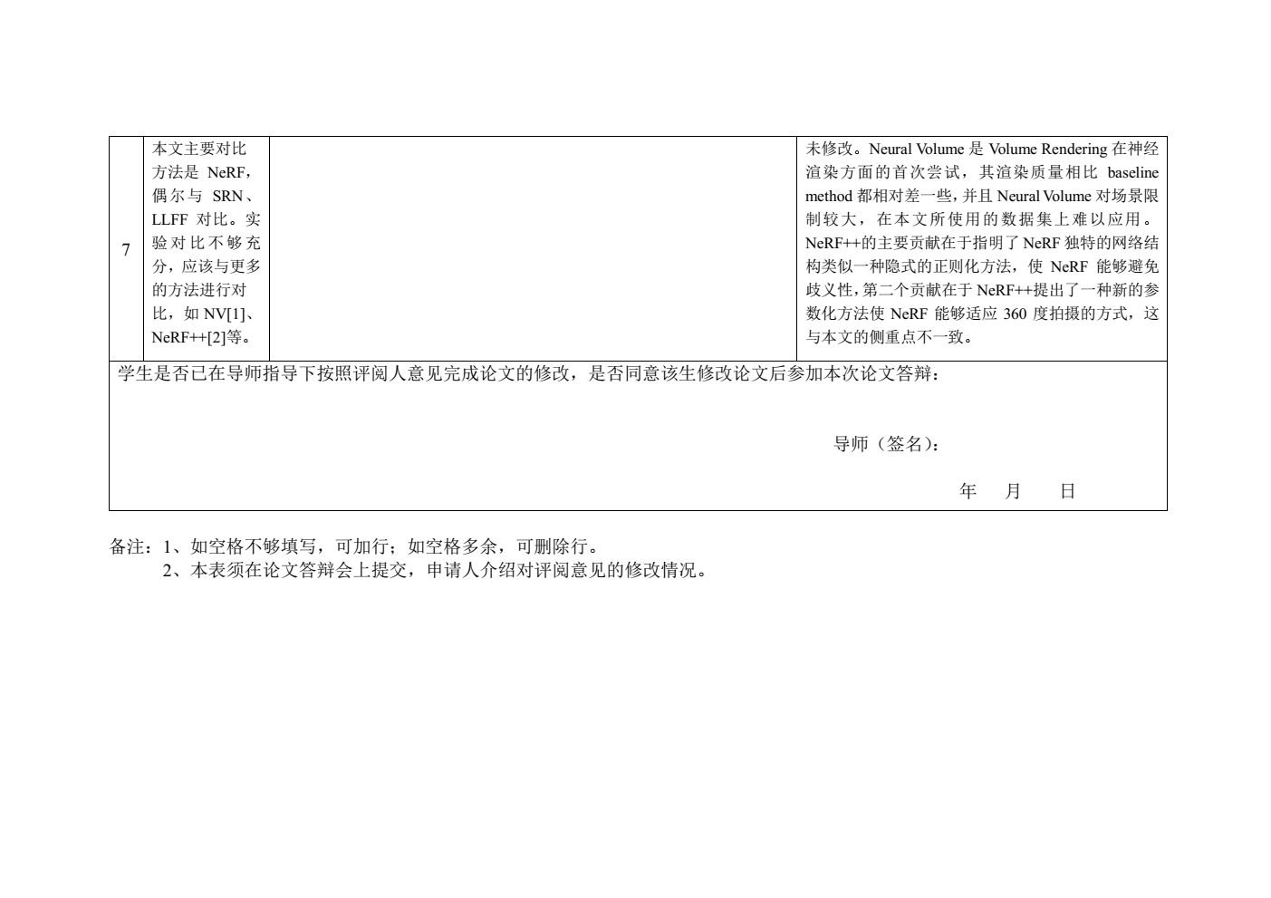
论文修改建议
背景意义
新视图快速
合成方法
系统设计
与展示
总结与展望
Notes:
5,6

Slide 29

恳请各位老师批评指正！
基于神经辐射场的快速新视图合成系统的设计与实现
Design and Implementation of a Fast Novel View Synthesis System Based on Neural Radiance Fields
申请人：周晓豪 专业：工程（计算机技术） 学号：19214904

Slide 30
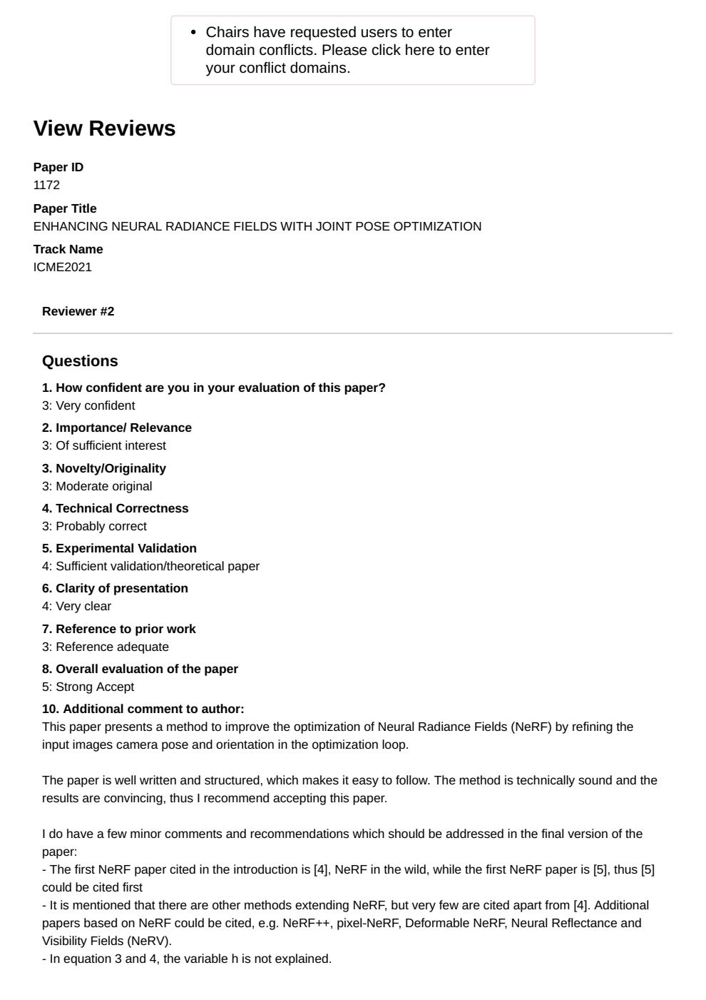
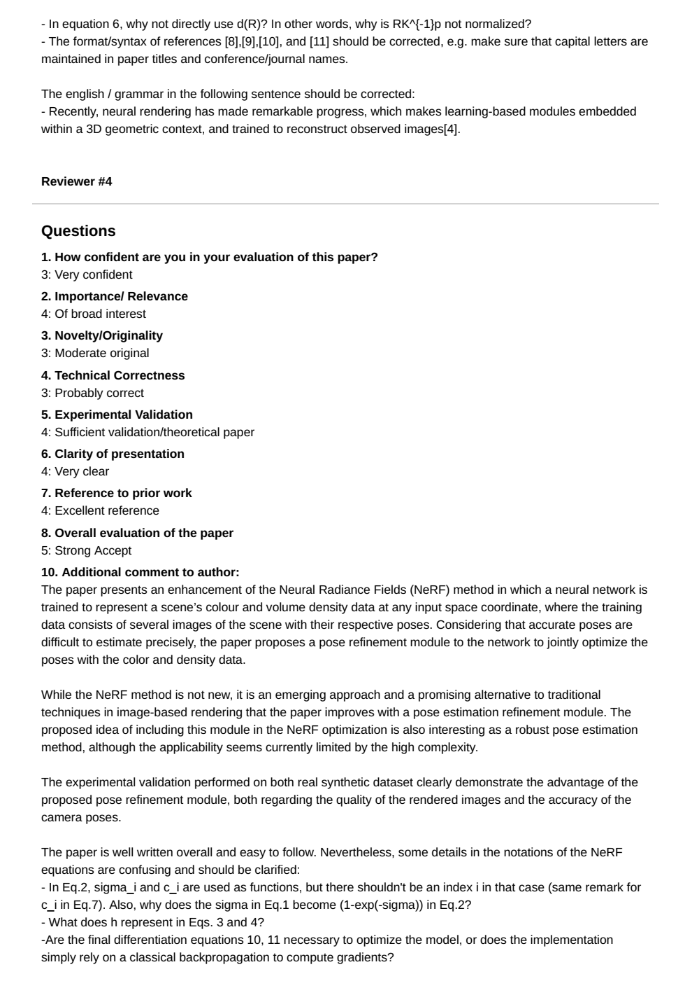

Slide 31
